Slide 1
Trabajo Grupal: Clima Organizacional
Integrantes:
Johanna Wendorff 20100525
Shani Poma 20100027
Erick Terry 20101942
Kevin Crisanto 20100916

Slide 2
Problema a resolver
MEJORAR EL CLIMA ORGANIZACIONAL DE LA FUERZA DE VENTAS EN UNA EMPRESA DE SEGUROS PARA MEJORAR EL DESEMPEÑO Y LA PRODUCTIVIDAD.

Slide 3
Point Of View (POV)
Usuarios
Necesidad
Insigths
No sienten respaldo ni reconocimientos de sus jefes.
Ausencia de comunicaciones abiertas.
Se percibe favoritismo en los equipos de venta.
Ausencia de expectativas sobre crecimiento profesional.
Necesita
Debido a
Mejorar sus condiciones para desarrollar su trabajo de manera efectiva
Asesores de Venta
Notes:
Usa el Papelografo para representarlo
Caracteriza a tu usuario

Slide 4
MAPA DE STAKEHOLDERS
OTROS ACTORES RELACIONADOS: Sindicatos, Clientes, Familias, inversionistas.
PARTNERS
Gerentes y supervisores de venta, Área de Recursos Humanos, Empresa Comercial de seguros, área de finanzas.
NECESITADOS MAL
Asesores de venta de un área comercial de seguros
NECESITADOS: Empresa – área de fuerza de ventas

Slide 5
Se debe mejorar la manera de capacitar a los asesores de ventas
Existen comportamientos de otros gerentes y supervisores que son poco éticos y no se relacionan con los valores de la organización.
Las cosas deben cambiar para seguir incrementando la productividad del área.
Los Directivos deberían concentrarse en mejorar los lineamientos y cumplirlos.
Dicen que están en procesos de mejora continua. Conversan con los directivos dándoles a entender que existen puntos críticos donde se deben enfocar. Las reuniones llegan a buen puerto pero ellos solicitan tiempo para que lleguen los resultados; no obstante, no se concentran en implementar las mejoras. Algunos no tienen la capacidad de innovar en el negocio y se mantienen expresando quejas pero no ideas.
No se sienten parte de la organización
Presión por llegar a la meta
Falta de satisfacción
Gerentes y Supervisores de Ventas
Sienten que su trabajo no es reconocido y que la alta gerencia está muy concentrada en resultados económicos pero descuida la parte emocional del trabajador y deja de lado lo que en realidad mueve al vendedor.
Tratan de implementar nuevas mejoras para incrementar el desempeño de sus equipos pero no reciben respaldo de los directivos.
Al final solo ejercen presión hacia sus equipos para lograr los resultados esperados.
Gerentes y Supervisores de Ventas
Lograr satisfacción laboral y mejorar su desempeño.
Es la manera de sentirse bien en su trabajo y lograr mejores resultados.

Slide 6
PROTOTIPO 1.0
BOLETIN INFORMATIVO: PROMOVER UN ÓPTIMO CLIMA ORGANIZACIONAL
RECONOCIMIENTO A LOS ASESORES (VISUAL)
PROGRAMAS DE INTEGRACIÓN – PROMOVER UN SENTIMIENTO DE EQUIPO Y FAMILIA

Slide 7
RIMAC SEGUROS
BOLETÍN INFORMATIVO
OBJETIVO: CREAR CONCIENCIA DEL CAMBIO EN EL CLIMA Y CULTURA ORGANIZACIONAL
CONTENIDO:
ACTUALES Y NUEVAS ACTIVIDADES DE INTEGRACIÓN PROGRAMADAS
LA IMPORTANCIA DEL VENDEDOR
RECONOCIMIENTO DE LOS VENDEDORES
NUEVAS PRÁCTICAS ORGANIZACIONALES: COMUNICACIONES DIRECTAS CON LOS SUPERIORES
CAMPAÑAS DE PARTICIPACIÓN Y COMUNICACIONES DIRECTAS DE LOS VENDEDORES CON LOS SUPERIORES EN LAS DECISIONES ORGANIZACIONALES
INFORMACIÓN DETALLADA DEL MICRO ENTORNO
SE ENTREGARÁ DE FORMA SEMANAL

Slide 8
RECONOCIMIENTO VISUAL DE LOS VENDEDORES
OBJETIVO: OBTENER RESPETO POR PARTE DE LA ORGANIZACIÓN HACIA LOS VENDEDORES
Promueve la motivación
Se reconoce al mejor vendedor
Se realizará un ranking de vendedores
Importante porque se resaltará no sólo el hecho de haber concretado más ventas sino también el compromiso y atención que presento con el cliente.
Esta actividad será de forma mensual.

Slide 9
PROGRAMAS DE INTEGRACIÓN
Dentro de las reuniones de integración se destacarán los campeonatos de futbol, desayunos, almuerzos y fiestas organizacionales. Sin embargo, estas opciones pueden ser evaluadas y modificadas, pues dependerá mucho de las preferencias de los asesores.

Slide 10
Feedback
Cosas que no se entendieron
Nuevas ideas a considerar
Boletín virtual o físico
Se brinda servicio de consultoría
Clínicas del vendedor, en la cual dan capacitaciones y certificaciones

Slide 11
Cosas que gustaron
Cosas que pueden mejorar
Que los asesores sean considerados como eje fundamental en las organizaciones
Programas de integración de personal
Trabajar una solo idea para el prototipo y no presentar tres posibles soluciones
Adecuarlas específicamente a las necesidades de los usuarios
?
Va a ser una consultora especializada en recursos humanos?
En que se diferencia del resto de consultoras?
Alianzas con clínicas del vendedor
Alianzas con centros de capacitaciones
Cosas que no se entendieron
Nuevas Ideas a considerar

Slide 12
PROTOTIPO 2.0 - MEJORADO
APLICATIVO MOVIL PARA TRANSMITIR LOS PROGRAMAS Y PROYECTOS DE CAMBIO
CAPACITACIÓN
INTEGRACIÓN
DESARROLLO PROFESIONAL

Slide 13
Tus logros
Aprende
Crece
Intégrate
Programas que se brindarán:
Aprende: Se ofrecerá información acerca de todos los programas de capacitación que se estén brindando y además los colaboradores tendrán la posibilidad de poder inscribirse en los cursos de mayor interés.
Crece: Se brindará información de nuevas vacantes que se encuentre ofreciendo el área, para de esta manera poder promover el desarrollo profesional de los colaboradores.
Intégrate: Se ofrecerá información sobre las diversas actividades de integración que se realicen en la organización.
Tus logros: Se ofrecerá información sobre los indicadores comerciales que el asesor de ventas ha ido alcanzando durante su labor y las metas que debe conseguir para garantizar una gestión productiva.

Slide 14
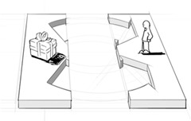
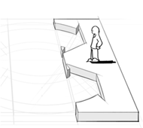
Modelo de Negocio
Clientes
Asesores de venta
Organización (área de Fuerza de Ventas)
Propuesta de valor
Satisfacción del trabajador
Mejor desempeño

Slide 15
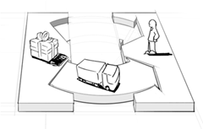
Canales de distribución
Aplicativo movil
Lanzamiento Directo
Vínculo con los clientes
Socio estratégico para el negocio
Vínculo directo

Slide 16
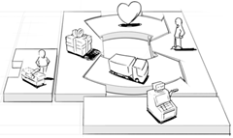
Alianzas estratégicas
Área de Recursos Humanos
Área de ventas
Instituciones externas que brinden capacitaciones y herramientas para vendedores
Recursos clave
Recursos tecnológicos: aplicativo movil
Recursos humanos: usuarios (asesores de ventas, ingenieros de software, personas que realizan el diagnóstico)

Slide 17
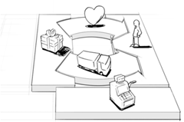
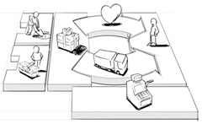
Fuentes de Ingreso
Actividades Clave
Impactos positivos para la organización:
Mejor productividad
Mejor desempeño
Mejor clima laboral
Diagnóstico y propuesta
Diagnóstico personalizado del área
Generación de propuesta de mejora
Estructura de costos
Inversión para el diagnóstico y propuesta

Slide 18
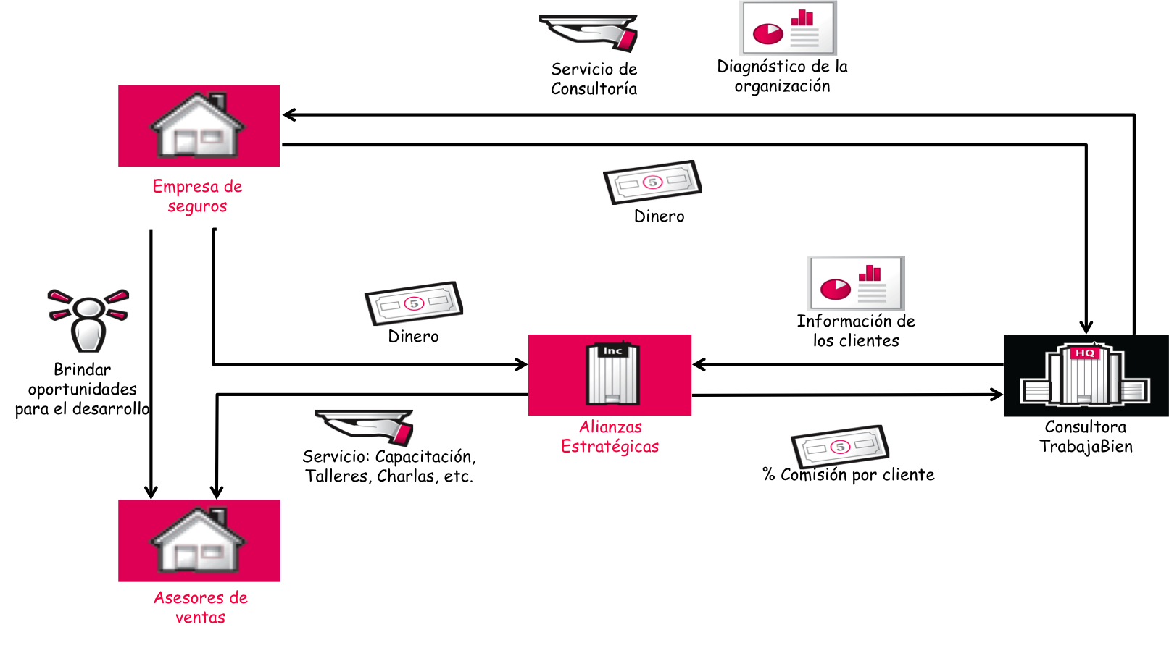
Modelo de Negocio

